Slide 1
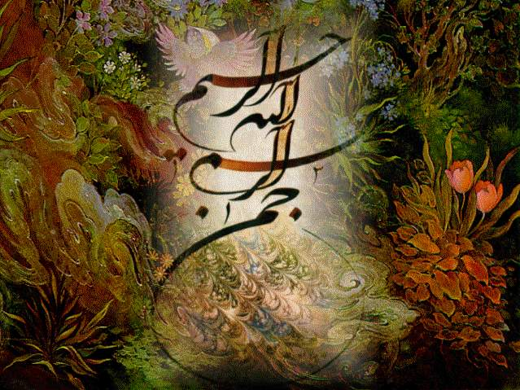

Slide 2
معماری پست مدرن
درس : معماری معاصر
عنوان تحقیق : پست مدرن

Slide 3
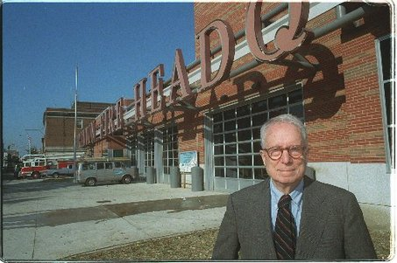
شروع معماری پست مدرن
از دهه ی شصت میلادی، موضوع پست مدرن در معماری به صورت یک سبک مهم مطرح شد و انتقادات زیر بنایی به اندیشه ی منطق گرا و تکنومدار معماری مدرن وارد گردید. آغازگر این جنبش کسی نبود مگر یکی از شاگردان لوی کان به نام رابرت ونچوری

Slide 4
وی در سال 1966 کتابی به نام پیچیدگی و تضاد در معماری به رشته تحریر در آورد. به گفته معلم سابقش، وینسنت اسکالی ، «این کتاب مهمترین کتاب از سال 1923 به سوی یه معماری نوین – کوربوزیه است»
در این کتاب ونچوری اصول فلسفی و جهان بینی معماری مدرن را زیر سوال برد. وی بینش تکنومدار را رد کرد و به جای آن خواهان توجه به خصوصیات انسانی و یک معماری انسان مدار گردید. در این کتاب نقد ونچوری عمدتاً متوجه میس ونده رو است، زیرا که وی تا پایان عمر نماد معماری مدرن بود و از عقاید خود در دهه های 20 و 30 میلادی هیچ گاه عدول نکرد.

Slide 5
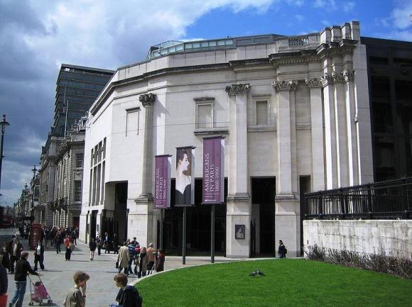
(تصویر: گالری ملی لندن)

Slide 6
شعار معماران پست مدرن
در جواب شعار میس کمتر بیشتر است و نچوری در کتاب خود بیان می کند که کمتر کسل کننده است (lessis a bore) از نظر ونچوری، معماری تنها تکنیک و تکنولوژی نیست. بلکه مسائل بسیار پیچیده و متضاد در ساختمان وجود دارد که نمی توان آنها را نادیده گرفت و حذف کرد.
چارلزمور، دیگر معمار پست مدرن، در جواب شعار میس می گوید: بیشتر بیشتر است (Moore is more) به جای کسر گرایی و حذف صورت مسئله، باید جمع گرایی را مورد توجه قرار داد و راه حل مناسب برای مجموعه ای از مسائل یافت. البته یک طنز زیبا و یک دو گانگی معنا در این شعار ملحوظ است ، زیرا که مورنام فامیل خود را در ابتدای این شعار قرار داده است. یعنی معنای دیگر این شعار این است که من بیشتر هستم.

